Slide 1
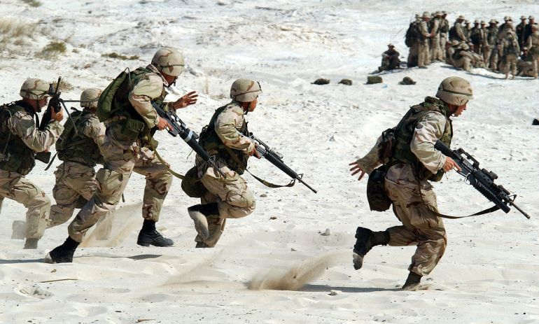
Wojna w Afganistanie

Slide 2
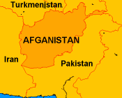
Położenie Afganistanu:
Flaga kraju:

Slide 3
Strony konfliktu:
Talibowie przeciwko siłom NATO, USA, afgańskie wojsko i policja oraz Polska.

Slide 4
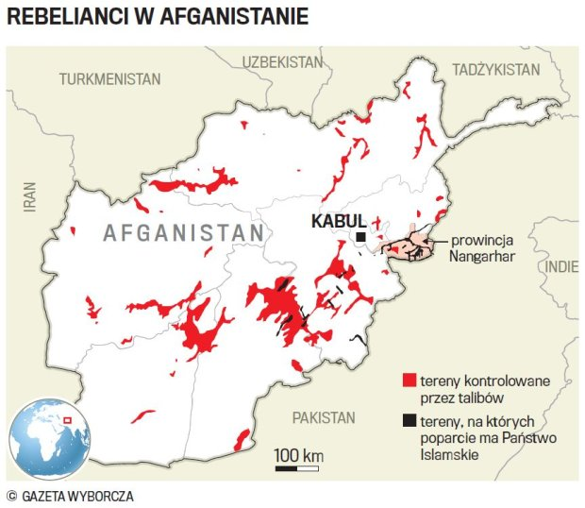
Tereny kontrolowane:

Slide 5
Przyczyny wojny:
Konflikt afgański jest bezpośrednim wynikiem działań terrorystycznych Al-Kaidy – ataku na World Trade Center i Pentagon 11 września 2001 r. Celem konfliktu było rozprawienie się z organizacją terrorystyczną Al-Kaida i sympatyzującymi z nią talibami, którzy od wielu lat mieli swoje obozy treningowe na ternie Afganistanu. Wobec ataku na World Trade Center USA zażądały od Talibów (z Al-Kaidy) wydanie przywódców odpowiedzialnych za atak, a także zaprzestania trenowania nowych bojowników. W wyniku odmowy talibów, 7 października 2001 r. rozpoczęła się wojna w Afganistanie przeciwko talibom .

Slide 6
Przebieg:
Działania wojenne rozpoczęły się 7 października 2001 r. operacją lotniczą pod kryptonimem Crescent Wind, którą podzielono na trzy etapy: – zniszczenie systemów obrony przeciwlotniczej Talibanu; – naloty na centra dowodzenia i kontroli, porty lotnicze i lotniska; -ataki na siły Talibów walczące z Sojuszem Północnym.

Slide 7
Skutki:
Najbardziej widocznym skutkiem wojny jest wzrost liczby uchodźców z tego obszaru, zniszczona gospodarka oraz znaczny stopień ubóstwa ludności. Wzrost terroryzmu na świecie to kolejny rezultat wojny w Afganistanie. Ataki takie zostały tez przeprowadzone w Europie; między innymi w Madrycie oraz w Londynie, dlatego też stanowią ogromne zagrożenie dla dzisiejszego społeczeństwa. Co więcej mają one często także podłoże religijne. Skutkiem wojny może być także załamanie się gospodarki światowej. Przykładem jest tu ogromny spadek na giełdzie nowojorskiej, zanotowany po atakach z 11 września.

Slide 8
Pomoc ze strony NATO:
Początkowo wydawało się, że wojna szybko dobiegnie końca. Okazało się jednak, że konieczne jest pozostawienie znacznych sił w Afganistanie ze względu na niestabilną sytuacje polityczną i liczne – z czasem nasilające się – ataki na wojska krajów NATO, wojska rządowe oraz cywilów. W grudniu 2001 w ramach NATO powołano Międzynarodowe Siły Wsparcia Bezpieczeństwa (ISAF), których celem było ustabilizowanie sytuacji w kraju i zapewnienie mu bezpieczeństwa. W skład ISAF wchodziły wojska z ponad 40 krajów, w tym także wojska z Polski. Największy udział wojsk ISAF pochodzi z USA – jest to około 30tys. żołnierzy.

Slide 9
Obecna sytuacja:
Sukces w Afganistanie wydaje się bardziej odległy niż kiedykolwiek. Popierany przez Stany Zjednoczone rząd w Kabulu nadal nękany jest walkami politycznymi i korupcją, a afgańskie siły bezpieczeństwa nie są w stanie kontrolować znacznej części kraju. Wprawdzie Talibowie nie zyskują na popularności wśród nowej generacji Afgańczyków, ale skutecznie wykorzystują słabości Kabulu, aby osiągać zyski.

Slide 10
Koniec
Przygotowały:
Oliwia Kapica
Sandra Grzesiak
Paulina Portka

